Slide 1
데이터베이스 커넥션풀과 트랜잭션
데이터베이스 커넥션 풀의 개념을 이해한다.
톰캣 서버에 커넥션 풀을 설정한다.
애플리케이션에서 커넥션 풀의 사용 방법을 배운다.
트랜잭션의 개념을 이해한다.
JDBC 트랜잭션 처리 기법을 학습한다.
한빛미디어(주)

Slide 2

데이터베이스 커넥션 풀
Section 01
데이터베이스 연동 프로그램의 문제점
  많은 클라이언트의 동시 다발적인 데이터베이스 접속 및 접속종료 문제
  중요한 데이터베이스 처리시 트랜잭션 처리 문제
데이터베이스 커넥션 풀이란
  애플리케이션과 데이터베이스와의 연결을 의미하는 것
  애플리케이션에서 데이터베이스 연결이 필요할 때 매번 연결하는 것은 비효율적임
  미리 어느 정도의 연결을 만들어 두고(pool) 필요할때 사용하는 개념을 말함
  보통 커넥션 풀 이라고 하면 단순히 미리 연결을 만들어 두는것 이외 적절한 연결을 관리할 수 있는 시스템 적인 개념을 포함

Slide 3
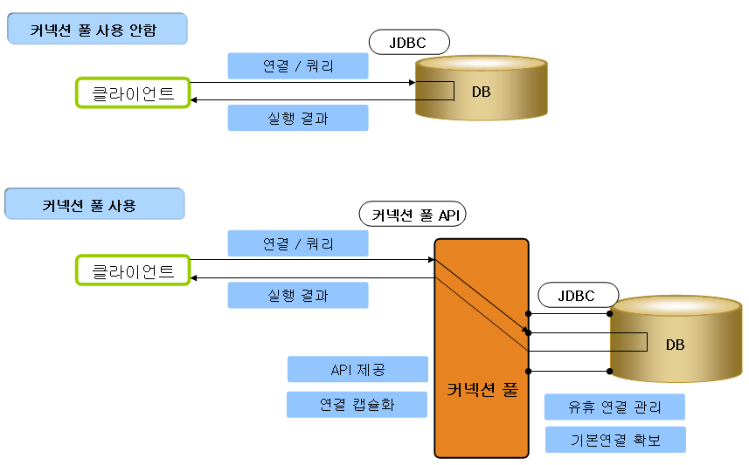
데이터베이스 커넥션 풀
Section 01
커넥션 풀 구조
  데이터베이스 커넥션 풀은 다양한 형태로 구현이 가능
  일반적인 동작 형태
    웹 애플리케이션 서버가 시작될 때 일정 수의 커넥션을 미리 생성한다.
    웹 애플리케이션 요청에 따라 생성된 커넥션 객체를 전달한다.
    일정 수 이상의 커넥션이 사용되면 새로운 커넥션을 만든다.
    사용하지 않은 커넥션은 종료하고 최소한의 기본 커넥션을 유지한다.

Slide 4
데이터베이스 커넥션 풀
Section 01
커넥션 풀 구현 유형
유형 | 설명
직접 구현 | 개발자가 직접 javax.sql.DataSource 인터페이스를 구현하거나, 직접 새로운 형태의 커넥션 풀을 구현하는 방법이다. 학습을 목적으로 한다면 괜찮지만 일반적으로는 권장되지 않는다.
아파치 자카르타(Apache Jakarta) DBCP API를 이용한 구현 | 아파치 그룹의 공개된 데이터베이스 커넥션 풀 API인 DBCP(DataBase Connection Pool)을 이용하는 방법이다. 프로그래밍에 자신이 있고 서블릿, 리스너 등의 활용에도 능숙하다면 이를 이용해 자신만의 커넥션 풀 구성이 가능해진다.
애플리케이션 서버 제공 | 애플리케이션에서 제공되는 커넥션 풀을 사용하는 방법이다. 최근의 웹 애플리케이션 서버들은 javax.sql.DataSource 인터페이스를 따르는 커넥션 풀을 제공하므로 호환에는 큰 문제가 없다. 이 경우 JNDI 네이밍 서비스(Naming Service)를 통해 커넥션 풀을 사용할 수 있다.
프레임워크 제공 | 애플리케이션 서버와는 별도로 스트러츠와 같은 애플리케이션 프레임워크에서 제공하는 커넥션 풀을 사용하는 방법이다. 개발 성격에 따라 프레임워크에서 제공되는 커넥션 풀을 사용하는 것도 괜찮은 방법이다.

Slide 5
데이터베이스 커넥션 풀
Section 01
톰캣 DataSource 설정
  DataSource
    자바에서 다양한 데이터베이스 연결을 위해 캡슐화 해 놓은 객체로 데이터베이스 커넥션 풀의 사용은 DataSource 객체 참조로 부터 시작한다.
    애플리케이션에서 DataSource 객체 참조는 JNDI 라고 하는 네이밍 서비스를 통해 이루어 진다.
  아파치 DBCP(DataBase Connection Pool)
    아파치 그룹의 commons 프로젝트 중 하나인 공개 데이터베이스 커넥션 풀 솔루션
    톰캣5.5 이상에는 기본적으로 포함
    별도의 설치 없이 server.xml 설정 만으로 사용 가능
  server.xml 파일 위치
유형 | 위치
기본 톰캣 사용 | 톰캣 설치 디렉터리\conf\server.xml
이클립스+WTP 사용 | ‘프로젝트 탐색기’ → ‘Servers’ → ‘Tomcat v5.5 Server…’ → server.xml

Slide 6
데이터베이스 커넥션 풀
Section 01
server.xml 설정
  <Context> 태그 설정
    <Context> 태그는 웹 애플리케이션을 톰캣에 등록하기 위해 사용하는 태그이다
    이클립스 에서 웹 프로젝트를 생성하면서 자동으로 등록 됨
    따라서 등록된 사항을 수정할 필요가 없으며 단, 태그 바디가 있는 형식으로 수정해줌
    <Context …. /> ➔ <Context> </Context>
  <Resource> 태그 설정
    데이터베이스 커넥션 풀 설정 태그로 여러 속성값들을 사용하고자 하는 데이터베이스에 맞게 설정함.
    교재 에서는 오라클 데이터베이스를 기준으로 함.
<Context docBase="jspbook" path="/jspbook" reloadable="true" source="org.eclipse.jst.j2ee.server:jspbook">
<Resource name="jdbc/oracle" auth="Container"
type="javax.sql.DataSource" driverClassName="oracle.jdbc.OracleDriver"
url="jdbc:oracle:thin:@127.0.0.1:1521"
username="jspbook" password="1234" maxActive="5" maxIdle="3"
maxWait="-1"/>
</Context>

Slide 7
데이터베이스 커넥션 풀
Section 01
server.xml 설정
  <Resource> 태그 속성 목록
파라미터 | 설명
username | 데이터베이스 접속을 위한 계정 이름
password | 데이터베이스 접속을 위한 계정 비밀번호
driverClassName | 데이터베이스 JDBC 드라이버 클래스 이름 오라클: oracle.jdbc.OracleDriver
url | 데이터베이스 접속을 위한 정보 오라클: jdbc:oracle:thin:@localhost:1521
maxActive | 데이터베이스 최대 연결 개수, 즉 클라이언트 요청에 따라 커넥션을 생성할 최대 개수이다. maxActive 이상의 연결이 동시에 발생할 경우 우선순위에 따라 연결 처리를 하므로, 일부 클라이언트 연결에서는 지연이 발생할 수 있다. 0인 경우 무제한으로 시스템 성능 및 데이터베이스 서버 설정에 따라 연결이 가능하다.
maxIdle | 데이터베이스 최대 유휴 연결 개수, 즉 클라이언트 사용이 없을 때에도 항상 유지할 연결의 최대 개수를 의미한다. -1인 경우 무제한이다.

Slide 8
커넥션 풀 사용
교재 : 465 ~ 469 페이지
예제 개요
  앞에서 설정한 server.xml 파일의 DBCP 설정을 사용
  애플리케이션 에서 커넥션 풀을 사용하는 과정 실습
  8장의 jdbctest_pstmt.jsp 파일에서 연결 및 종료 부분만 수정함

Slide 9
트랜잭션
Section 02
개요
  데이터베이스에서 일련의 작업을 하나로 묶어 처리하는 것을 의미함
  트랜잭션과 관련된 대표적인 사례
    A통장이 있는 테이블에서 update 문을 이용해 이체 금액만큼 차감
    B통장이 있는 테이블에서 update 문을 이용해 이체 금액만큼 추가
    트랜잭션은 개별적인 update 문을 데이터베이스 처리의 완료로 보는 것이 아니라 두 update 문이 모두 성공적으로 마치는 것을 하나의 처리로 간주함
  트랜잭션 처리는 애플리케이션 에서 개별적인 처리도 가능 하지만 JavaEE 의 EJB 에는 서버 레벨에서의 선언적 트랜잭션 관리 기능도 제공 함
한 고객이 A통장에서 B통장으로 계좌를 이체하려 한다. 실제 이러한 과정은 A통장에서 돈을 인출한 후, B통장으로 입금하는 과정을 거친다. 그런데 만약 A통장에서는 정상적으로 돈이 인출 되었지만 B통장으로 입금을 처리하는 부분에 문제가 생길 경우, A통장에서 인출된 돈은 어떻게 처리해야 할까 ?

Slide 10
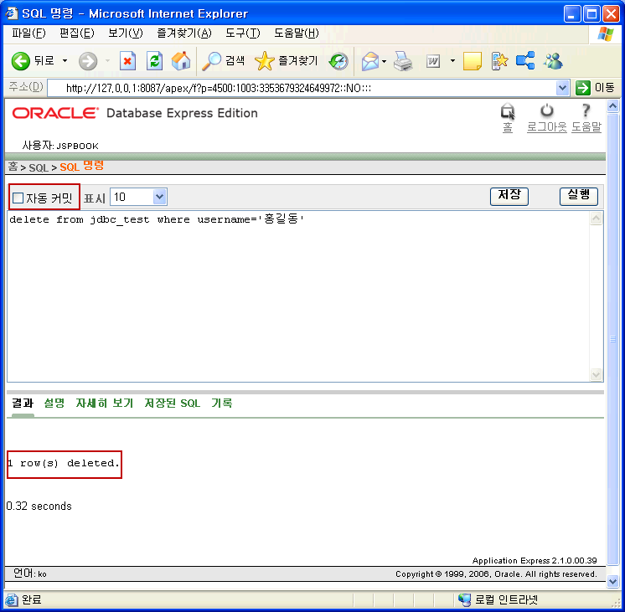
트랜잭션
Section 02
commit과 rollback
  commit : 트랜잭션이 완료 되었음을 알리는 데이터베이스 명령
  collback : 현재 처리한 트랜잭션을 취소하는 데이터베이스 명령
  오라클 관리 페이지를 통한 SQL 레벨 에서의 트랜잭션 처리 실습
    실습은 jdbctest_dbcp.jsp 활용
    오라클관리페이지 -> SQL -> SQL 명령
    자동커밋 해제
    기존 데이터 삭제
    jdbctest_dbcp.jsp 실행 후 삭제 데이터
    처리 안된 것을 확인
    오라클관리페이지 에서 commit 입력후
    웹 페이지에서 다시 확인
    데이터 삭제 확인
    rollback은 각자확인(교재474~475)

Slide 11
트랜잭션
Section 02
JDBC에서 트랜잭션 처리
  애플리케이션 에서 개별적으로 트랜잭션을 처리 할때 이용하는 방법
  auto commit 모드 해제
    기본적으로 JDBC 에서는 자동 커밋 모드로 설정되어 있음
    따라서 SQL 문을 실행하면 모든 처리가 바로 바로 이루어짐
    트랜잭션 관리를 위해서는 자동 커밋 모드 해제가 필요함
  JDBC에서 commit과 rollback
    Connection 클래스가 제공하는 메서드를 이용한다
conn.setAutoCommit(false);
conn.commit();
conn.rollback();

Slide 12
트랜잭션
Section 02
JDBC에서 트랜잭션 처리
  일괄갱신
    JDBC2.0 에서 추가된 기능으로, 여러 갱신 명령을 하나로 묶어서 처리함
    Statement, PreparedStatement 에서 모두 사용 가능
    Statement에서 일괄갱신 방법
    PreparedStatement 에서 일괄 갱신
conn.setAutoCommit(false);
Statement stmt = conn.createStatement();
stmt.addBatch("insert into table1 values(1,'test')");
stmt.addBatch("update table2 set memo='test' ");
int[] cnt = stmt.executeBatch();
PreparedStatement pstmt = conn.prepareStatement("update table1 set memo=? where num=?");
pstmt.setString(1,"테스트1");
pstmt.setString(2,"1");
pstmt.addBatch();
pstmt.setString(1,"테스트2");
pstmt.setString(2,"2");
pstmt.addBatch();
int[] cnt = pstmt.executeBatch();

Slide 13
트랜잭션
교재 : 477 ~ 488페이지
예제 개요
  샘플 데이터베이스를 구축하고 계좌이체 프로그램을 간단히 작성함
  두개의 테이블 처리를 위해 각각의 빈즈 클래스 제작
  애플리케이션에서 JDBC 를 이용해 트랜잭션을 처리하는 과정을 실습

